Slide 1
Лекция 1
Анализ аппаратного обеспечения компьютера

Slide 2
Компоненты ИТ-инфраструктуры
Компьютерное железо
Хранилище данных
Компьютерное программное обеспечение
Основные проблемы управления аппаратными и программными технологиями

Slide 3
Компьютерное железо
ИТ-инфраструктура: предоставляет платформу для поддержки всех информационных систем в бизнесе.
  Компьютерное железо
  Компьютерное программное обеспечение
  Технология управления данными
    Базы данных, Microsoft SQL Server, MySQL, Oracle DB.
  Сетевые и телекоммуникационные технологии

Slide 4
ИТ-инфраструктура: компьютерное оборудование
Компьютеры бывают разных размеров с разными возможностями обработки информации.
  FLOPS (операций с плавающей запятой в секунду)
Смартфоны, нетбуки, ноутбуки
Рабочие станции
  Более мощные возможности обработки графики, чем у ПК.
  Используется в основном для сложных проектных или инженерных работ, требующих мощных графических или вычислительных возможностей.

Slide 5
ИТ-инфраструктура: компьютерное оборудование
Серверы:
  Тип компьютера среднего класса.
  Поддержка компьютерной сети, обмен файлами и ресурсами.
  Предоставить аппаратную платформу для электронной коммерции.
Мэйнфреймы:
  Высокопроизводительный компьютер большой емкости, способный очень быстро обрабатывать большие объемы данных.
  Их часто используют в качестве огромных веб-серверов, где они более эффективны, чем десятки тысяч ПК, при обработке больших объемов записей.

Slide 6
ИТ-инфраструктура: компьютерное оборудование
Суперкомпьютер:
  Более сложный компьютер, используемый для задач, требующих чрезвычайно быстрых и сложных вычислений с тысячами переменных и миллионами измерений.
  Используется в инженерии, научном моделировании, военных исследованиях и исследованиях оружия, прогнозировании погоды.

Slide 7
ИТ-инфраструктура: компьютерное оборудование
Клиент/серверные вычисления:
  Форма распределенных вычислений
  Разделяет обработку между «клиентами» и «серверами»
  Клиенты: пользователь обычно напрямую взаимодействует только с клиентской частью приложения, часто для ввода данных или получения данных для дальнейшего анализа.
  Серверы: хранят и обрабатывают общие данные, а также выполняют действия по управлению сетью.

Slide 8
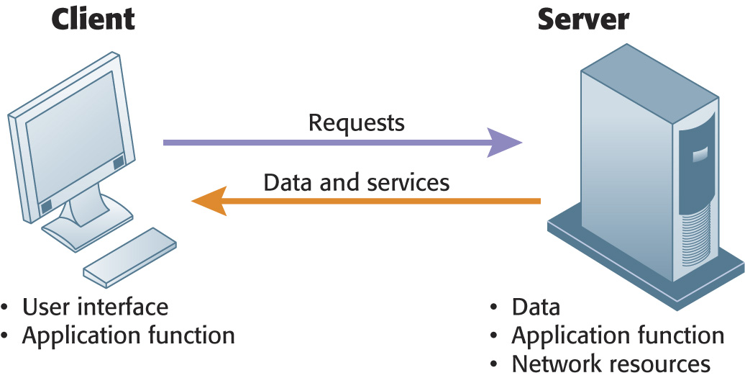
ИТ-инфраструктура: компьютерное оборудование
В клиент-серверных вычислениях компьютерная обработка разделена между клиентскими и серверными машинами, связанными сетью. Пользовательский интерфейс с клиентскими машинами.

Slide 9
ИТ-инфраструктура: компьютерное оборудование
Устройства вывода:
  Отображение данных после их обработки.
    Монитор
    Принтер
    Аудио выход
Информационные системы собирают и обрабатывают информацию одним из двух способов.

Slide 10
ИТ-инфраструктура: компьютерное оборудование
  Модель вычислений, в которой фирмы и частные лица получают вычислительные ресурсы через Интернет.
    Облачная инфраструктура как услуга
      клиенты используют обработку, хранение, сетевые и другие вычислительные ресурсы поставщиков облачных услуг для запуска своих информационных систем.
    Облачная платформа как услуга
      клиенты используют инфраструктуру и инструменты программирования, размещенные у поставщика услуг, для разработки своих собственных приложений.
    Облачное программное обеспечение как услуга
      клиенты используют программное обеспечение, размещенное у поставщика.

Slide 11
Преимущества облака
Устраняет необходимость крупных первоначальных капиталовложений в системы.
Устраняет длительные внедрения на корпоративных компьютерах
Отсутствие аппаратного обеспечения, которое подписчики могли бы приобретать, масштабировать и обслуживать.
Никаких операционных систем, серверов баз данных или серверов приложений для установки.
Доступен через веб-браузер
Лучшая масштабируемость, устранение затрат и сложности управления несколькими уровнями аппаратного и программного обеспечения.

Slide 12
Недостатки облака
Может быть непривлекательным для крупных компаний из-за их прикладных потребностей.
Ответственность за хранение и контроль данных находится в руках провайдера.
Риски безопасности могут увеличиться и открыть уязвимости для обслуживания данных.
Проблемы с надежностью системы
Зависимость пользователей от поставщика облачных вычислений

Slide 13
ИТ-инфраструктура: компьютерное программное обеспечение

Slide 14
ИТ-инфраструктура: компьютерное оборудование
  Процесс представления набора вычислительных ресурсов, чтобы к ним можно было получить доступ способами, не ограниченными физической конфигурацией или географическим местоположением.
  Мэйнфреймы IBM запускают десятки тысяч отдельных экземпляров Windows или Linux на одном большом мэйнфрейме, создавая у пользователей впечатление, что у них есть собственный выделенный компьютер.
  Виртуализация серверов: одновременная работа нескольких операционных систем на одном компьютере.
  Виртуальная память — это память, которая обманывает процессор, заставляя его думать, что это аппаратная память, но на самом деле это память, расположенная на жестком диске.

Slide 15
ИТ-инфраструктура: компьютерное оборудование
Многоядерные процессоры:
  Я интегральная схема с двумя или более процессорами
  Повышенная производительность, сниженное энергопотребление и более эффективная одновременная обработка нескольких задач.

Slide 16
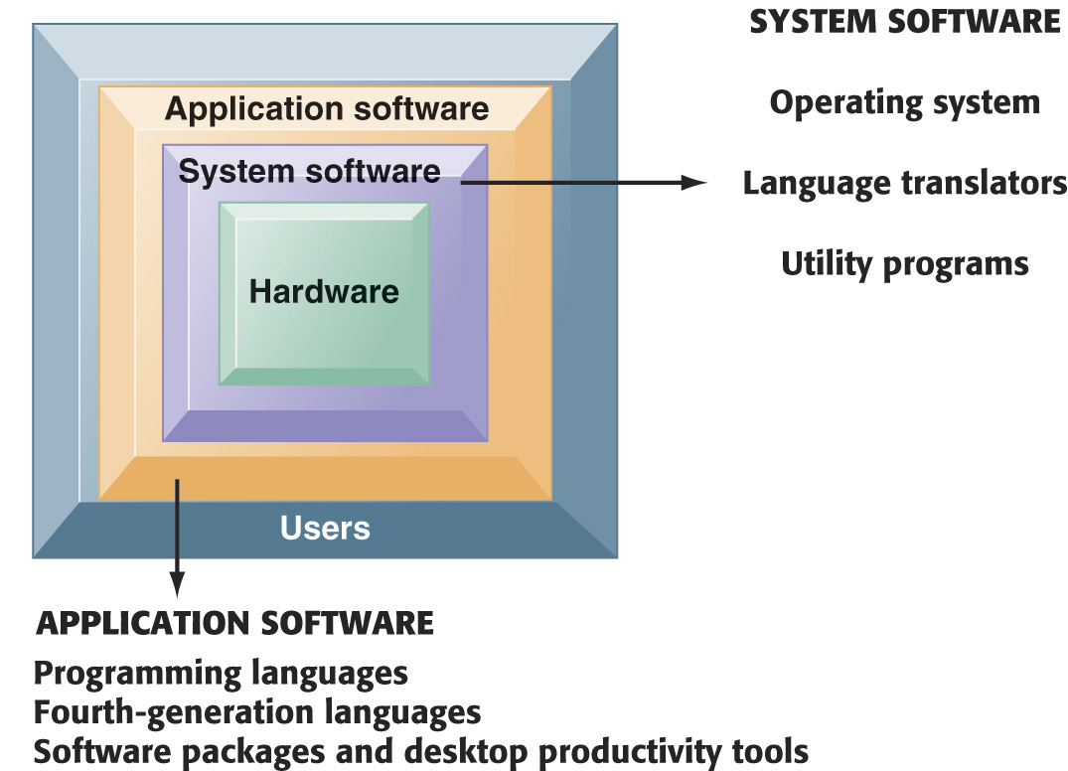
ИТ-инфраструктура: компьютерное программное обеспечение
Взаимосвязь между системным программным обеспечением, прикладным программным обеспечением и пользователями можно проиллюстрировать серией вложенных блоков. Системное программное обеспечение, состоящее из операционных систем, языковых переводчиков и служебных программ, контролирует доступ к оборудованию. Прикладное программное обеспечение, включая языки программирования и языки «четвертого поколения», для работы должно работать через системное программное обеспечение. Пользователь взаимодействует преимущественно с прикладным программным обеспечением.

Slide 17
ИТ-инфраструктура: компьютерное программное обеспечение
Java:
  Независимый от операционной системы и процессора объектно-ориентированный язык программирования.
Ajax:
  Позволяет клиенту и серверу незаметно обмениваться данными, чтобы избежать перезагрузки веб-страницы после каждого изменения.
Язык разметки гипертекста (HTML):
  Язык описания страниц для указания способа размещения элементов на веб-странице и создания ссылок на другие страницы и объекты.

Slide 18
Управление аппаратными и программными технологиями
Планирование мощностей
  Процесс прогнозирования момента насыщения аппаратной системы
  Обеспечение фирмы достаточной вычислительной мощностью для текущих и будущих потребностей.
  Факторы включают в себя:
    Максимальное количество пользователей
    Влияние текущего и будущего программного обеспечения
    Показатели эффективности
      минимальное время ответа на обработку бизнес-операций.
      Пропускная способность
Масштабируемость : способность системы расширяться для обслуживания большого количества пользователей без разрушения.
  Организации должны обеспечить наличие достаточных компьютерных ресурсов обработки, хранения и сетевых ресурсов для обработки растущих объемов цифровых транзакций и немедленного предоставления таких данных в Интернете.

Slide 19
Управление аппаратными и программными технологиями
Модель совокупной стоимости владения (TCO)
  Используется для анализа прямых и косвенных затрат, чтобы помочь определить фактическую стоимость владения конкретной технологией.
    Прямые затраты: затраты на приобретение оборудования, программного обеспечения.
    Косвенные затраты: текущие административные расходы, обновления, обслуживание, техническая поддержка, обучение, коммунальные услуги и расходы на недвижимость.
    Скрытые расходы: персонал службы поддержки, время простоя, дополнительное управление сетью.
  Пятилетняя совокупная стоимость владения компьютерного оборудования может в 3–10 раз превышать первоначальную закупочную цену.
  Снизить совокупную стоимость владения можно за счет повышения централизации, стандартизации аппаратных и программных ресурсов.

Slide 20
Стратегии создания и развертывания программного обеспечения
Готовые коммерческие программные решения готовы и доступны для лицензирования или продажи широкой публике.
  Готовые программные системы, которые невозможно модифицировать для удовлетворения конкретных потребностей конкретной организации, иногда называют системами или программным обеспечением «под ключ».
Разработка программного обеспечения на заказ описывает, как организация разрабатывает и создает программное обеспечение, специально адаптированное к ее потребностям.

Slide 21
Стратегии создания и развертывания программного обеспечения
Использование поставщиков технологических услуг
  Аутсорсинг
    С использованием внешний поставщик для:
      Запускайте сети.
      Хостинг, управление веб-сайтами.
      Разрабатывать программное обеспечение
      Управлять ИТ-инфраструктурой.
    Требует Соглашения об уровне обслуживания (SLA)
      формальные контракты между клиентами и поставщиками услуг, которые определяют конкретные обязанности поставщика услуг и уровень обслуживания, ожидаемый клиентом.

Slide 22
Управление аппаратными и программными технологиями
Использование облачных сервисов
  Малый бизнес «арендует» инфраструктуру у другой фирмы, чтобы избежать расходов на содержание оборудования и программного обеспечения самостоятельно.
    Разгрузка пикового спроса на удаленные центры обработки данных
  Рынки Amazon http://www.amazonservices.com/
  Amazon предоставляет облачные услуги крупным коммерческим фирмам, а также тысячам мелких торговцев, которые хотят использовать программное обеспечение Amazon для продажи своих товаров и услуг.
Управление мобильными платформами
  Балансирование повышения производительности от использования мобильных устройств с расходами на оснащение сотрудников этими устройствами.
    Совокупная стоимость владения беспроводных устройств колеблется от 1000 до 3000 долларов США.

